Slide 1
PENGENDALIAN PENYAKIT
Prof. dr. Tjandra Yoga Aditama
Sp.P(K), MARS, DTM&H, DTCE

Slide 5
VISI DAN MISI PRESIDEN
TRISAKTI:
Mandiri di bidang ekonomi; Berdaulat di bidang politik; Berkepribadian dalam budaya
9 AGENDA PRIORITAS (NAWA CITA)
Agenda ke 5: Meningkatkan kualitas Hidup Manusia Indonesia
3 DIMENSI PEMBANGUNAN: PEMBANGUNAN MANUSIA, SEKTOR UNGGULAN, PEMERATAAN DAN KEWILAYAHAN
PROGRAM INDONESIA SEHAT
NORMA PEMBANGUNAN KABINET KERJA
PROGRAM INDONESIA PINTAR
PROGRAM INDONESIA KERJA
PROGRAM INDONESIA SEJAHTERA
PARADIGMA SEHAT
PENGUATAN YANKES
JKN
DTPK
Notes:
Saudara-saudara,
Pembangunan kesehatan diselenggarakan dengan mengacu pada visi misi Presiden. Visi Presiden adalah "Terwujudnya Indonesia yang Berdaulat, Mandiri dan Berkepribadian Berlandaskan Gotong-royong". Upaya untuk mewujudkan visi ini dilakukan melalui 7 misi pembangunan, dimana pada misi ke-4 adalah mewujudkan kualitas hidup manusia lndonesia yang tinggi, maju dan sejahtera.
Dalam pembangunan nasional 2015-2019 kita juga ingin membangun kemandirian di bidang ekonomi, berdaulat di bidang politik dan berkepribadian dalam budaya yang dikenal dengan TRISAKTI. Untuk mewujudkan TRISAKTI tersebut maka ditetapkan 9 agenda prioritas (NAWACITA), dimana pada agenda ke-5 dimaksudkan untuk meningkatkan kualitas hidup manusia Indonesia yang akan dicapai melalui program Indonesia pintar, program Indonesia sehat dan program Indonesia kerja dan program Indonesia sejahtera.
Program Indonesia sehat terdapat 3 komponen yang akan kita lakukan yaitu: 1) Mewujudkan paradigma sehat; 2) Penguatan Pelayanan Kesehatan; dan 3) Jaminan Kesehatan Nasional. Dalam rangka penguatan pelayanan kesehatan di daerah terpencil dan perbatasan maka Kemenkes akan menempatkan tenaga kesehatan secara tim yang kita namakan program “nusantara sehat”.

Slide 6
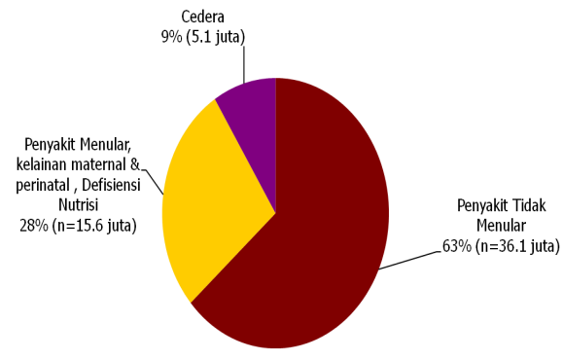
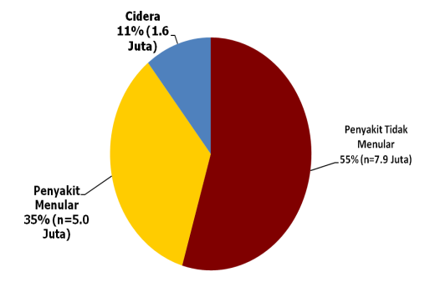
PENYEBAB KEMATIAN DI DUNIA
DAN ASIA TENGGARA
DI SELURUH DUNIA
DI REGIONAL ASIA TENGGARA
Source: WHO Global Status Report on Noncommunicable Diseases 2010
Number in parentheses indicates number of deaths in millions
Source: WHO global Health observatory 2011 http://apps.who.int/ghodata/
Notes:
Berikut saya sampaikan bagian pertama dari paparan saya yaitu mengenai penyebab kematian di dunia dan Asia Tenggara. Di Indonesia, kasus PTM yang menjadi perhatian dan pengendalian pada dewasa ini terdiri dari kasus hipertensi, penyakit jantung, DM type 2, PPOK, kanker leher rahim, asthma, cedera akibat kecelakaan lalu lintas.
Bila merujuk pada bagan referensi WHO tahun 2010, terlihat jelas bahwa persentase kematian akibat PTM dan cedera di dunia menempati proporsi yang besar dibandingkan dengan penyakit menular.
6

Slide 7
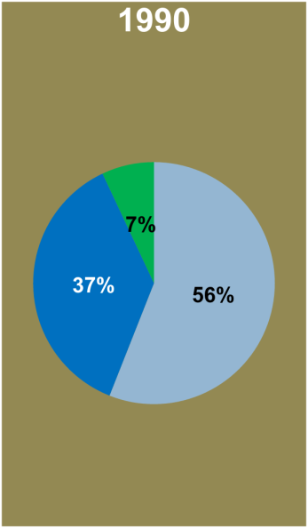
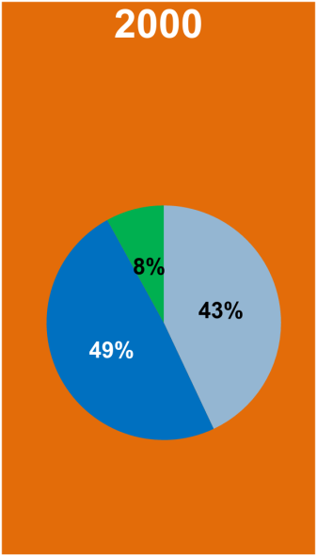
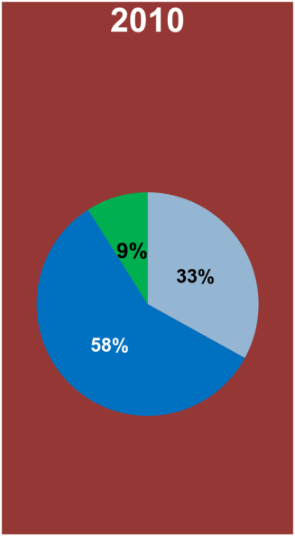
DISEASE BURDEN IN INDONESIA
Penyakit menular
Comm Disease
Comm Disease
Injury
Communicable Disease
Injury
Injury
Non Communicable Disease
Non Comm Disease
Non Comm Disease

Slide 8
10 PENYEBAB KEMATIAN TERTINGGI / TERBANYAK DI INDONESIA
cerebrovascular diseases
ischaemic heart disease
diabetes mellitus with complication
respiratory tuberculosis
hypertensive disease with complication
chronic lower respiratory disease
disease of liver
transport accidents
pneumonia
diarrhoea and gastroentritis of presumed infectious origin.

Slide 9
(AV) PADA 4.014 KEJADIAN KEMATIAN - RISKESDAS 2007
Stroke
Tuberkulosis
Hipertensi
Cidera
Perinatal
Diabetes Mellitus
Tumor Ganas
Penyakit Hati
Penyakit jantung Iskemik
Penyakit saluran nafas bawah‎

Slide 10
PERBEDAAN LAKI2 & PEREMPUAN

Slide 11
20 LEADING CAUSES OF DEATH AMONG MALES, INDONESIAN SRS, 2014
 |  | Frequency | Percent
1 | Cerebrovascular diseases (I60 – I69) | 4150 | 19.0
2 | Ischaemic heart diseases (I20 – I25) | 3202 | 14.7
3 | Respiratory tuberculosis (A15 – A16) | 1533 | 7
4 | Chronic lower respiratory diseases (J40 – J47) | 1328 | 6.1
5 | Diabetes mellitus with complication (E10 – E14) | 1207 | 5.5
6 | Hypertensive diseases with complication (I11 – I13) | 1072 | 4.9
7 | Transport accidents (V01 – V99) | 798 | 3.7
8 | Diseases of the liver (K70 – K76) | 692 | 3.2
9 | Pneumonia (J12 – J18) | 456 | 2.1
10 | Diarrhoea and gastroenteritis of presumed infectious origin (A09) | 377 | 1.7
11 | Falls (W00 – W19) | 268 | 1.2
12 | Malignant neoplasm of liver and intrahepatic bile ducts (C22) | 208 | 1.0
13 | Disorders relating to length of gestation and fetal growth (P20 – P21) | 201 | .9
14 | Malnutrition (E40 – E46) | 180 | .8
15 | Viral hepatitis (B15 – B19) | 178 | 0.8
16 | Malignant neoplasm of trachea, bronchus and lung (C33 – C34) | 175 | .8
17 | Intrauterine hypoxia and birth asphyxia (P20 – P21) | 150 | .7
18 | Gastric and duodenal ulcer (K25 – K27) | 120 | .5
19 | Malignant neoplasm of lip, oral cavity and pharynx (C00 – C14) | 99 | .5
20 | Malignant neoplasm of colon, rectum and anus (C18 – C21) | 95 | .4

Slide 12
20 LEADING CAUSES OF DEATH AMONG FEMALES, INDONESIAN SRS 2014
 |  | Frequency | Percent
1 | Cerebrovascular diseases (I60 – I69) | 4643 | 23.5
2 | Ischaemic heart diseases (I20 – I25) | 2159 | 10.9
3 | Diabetes mellitus with complication (E10 – E14) | 1594 | 8.1
4 | Hypertensive diseases with complication (I11 – I13) | 1149 | 5.8
5 | Respiratory tuberculosis (A15 – A16) | 849 | 4
6 | Chronic lower respiratory diseases (J40 – J47) | 722 | 3.7
7 | Pneumonia (J12 – J18) | 423 | 2
8 | Diarrhoea and gastroenteritis of presumed infectious origin (A09) | 413 | 2
9 | Diseases of the liver (K70 – K76) | 413 | 2.1
10 | Malignant neoplasm of breast (C50) | 400 | 2.0
11 | Malnutrition (E40 – E46) | 330 | 2
12 | Transport accidents (V01 – V99) | 279 | 1
13 | Malignant neoplasm of cervix uteri (C53) | 221 | 1.1
14 | Falls (W00 – W19) | 218 | 1.1
15 | Disorders relating to length of gestation and fetal growth (P05 – P08) | 160 | .8
16 | direct obstetric deaths (O10 – O92) | 133 | .7
17 | Gastric and duodenal ulcer (K25 – K27) | 120 | .6
18 | Anaemias (D50 – D64) | 111 | 1
19 | Intrauterine hypoxia and birth asphyxia (P20 – P21) | 94 | .5
20 | Malignant neoplasm of liver and intrahepatic bile ducts (C22) | 93 | .5

Slide 13
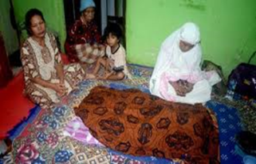
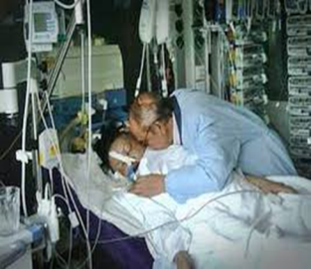
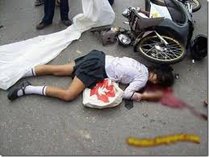
PENYEBAB KEMATIAN
Homes | 64.5 %
Hospitals Other places Other health facilities | 30.1% 3.4% 1.5%

Slide 15
ESTIMASI WHO - 10 PENYEBAB KEMATIAN DUNIA PADA 2015
Penyakit jantung iskemik
Stroke
Infeksi saluran napas bawah
PPOK
Diare
HIV/AIDS
Kanker paru, bronkus dan trakea
Diabetes Mellitus
Kecelakaan Lalu Lintas
Penyakit jantung hipertensif

Slide 20
Menurut Cara Penularan, di Indonesia 1987 - 2011

Slide 23
Notes:
Note :
Indikator 6.9a, 6.9c tahun 2011 merupakan data tahun 2010 yang telah diupdate berdasarkan Global Report 2012. Data ini dapat diakes melalui http://www.who.int/tb/country/data/download/en/index.html. Sedangkan capaian tahun 2012 merupakan data tahun 2011.
Indikator 6.9b diperoleh dari pemodelan matematika estimasi epidemi TB di Indonesia th 2011-2012
Pencapaian untuk indikator CDR dan SR merupakan data triwulan I sd IV tahun 2012 sementara (data per 11 Februari 2012). Laporan 2012 final diperkirakan akan tersedia di akhir Maret 2013.
Kesimpulan : Capain target MDG’s Program Pengendalian TB telah “on the tract”.

Slide 24
DOTS
TB Epidemic
HIV Epidemic MDR
Notes:
TB epidemic has been well controlled by great efforts of TB DOTS Program.
But HIV is now fuelling TB epidemic.

Slide 29
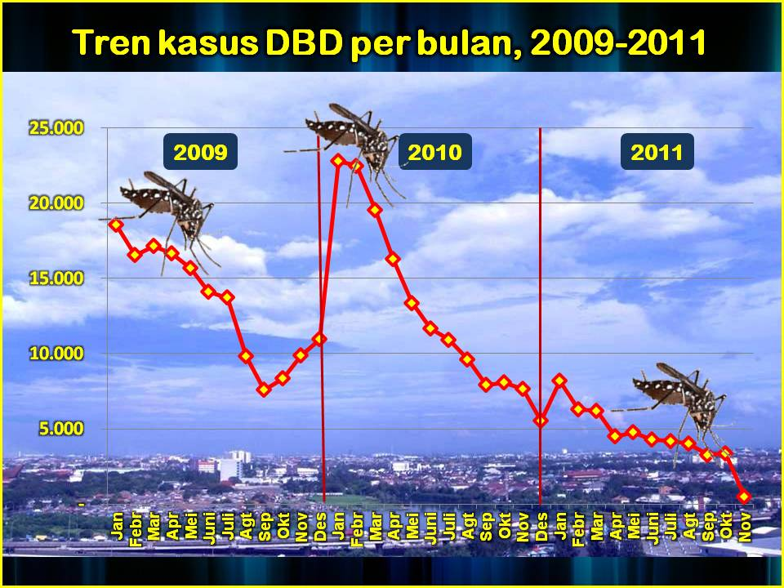

Slide 30
NEGLECTED TROPICAL DISEASES

Slide 38
I. The initial list of disease priorities needing urgent R&D attention
Crimean Congo haemorrhagic fever
Ebola virus disease and Marburg,
Lassa fever,
MERS and SARS coronavirus diseases,
Nipah
Rift Valley fever.

Slide 39
II. Three other diseases were designated as 'serious'.
1. Chikungunya
2. Severe fever with thrombocytopaenia syndrome
3. Zika.

Slide 40
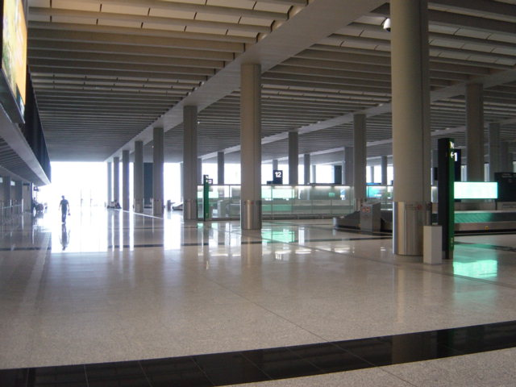
SARS and the economy: impact on global travel, Hong Kong

Slide 41
III. Other diseases with epidemic potential
HIV/AIDS,
Tuberculosis,
Malaria,
Avian influenza
Dengue

Slide 44
PENYEBAB KEMATIAN UTAMA UNTUK SEMUA UMUR DI INDONESIA
PENYEBAB KEMATIAN %
Stroke 15.4
TB 7.5
Hipertensi 6.8
Cedera 6.5
Perinatal 6
Diabetes Meli 5.7
Tumor Ganas 5.7
Peny. Hati 5.1
Peny. Jantung Iskemik 5.1
Peny. Sal nafas bawah 5.1
Peny. Jantung 4.6
Pnemonia 3.8
Diare 3.5
Ulkus lambung 1.7
Tifoid 1.6
Malaria 1.3
Meningitis 0.8
Malformasi Kongenitas 0.6
Dengue 0.5
Tetanus 0.5
Septikemi 0.3
Malnutrisi 0.2
Penyebab kematian utama di Indonesia adalah Stroke, TB, Hipertensi dan Cedera
Sumber: Riskesdas 2007

Slide 45
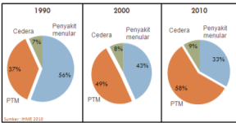
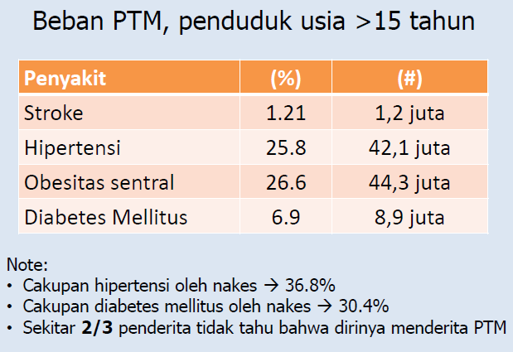
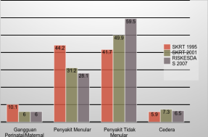
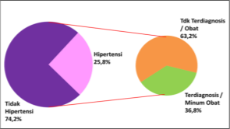
KENAPA PENYAKIT TIDAK MENULAR ?
Sumber Riskesdas 2013

Slide 46
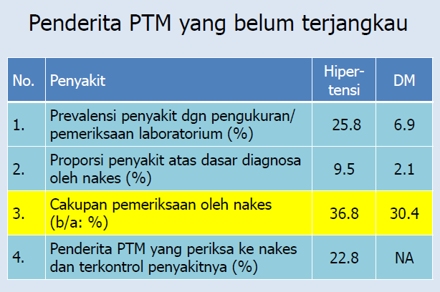
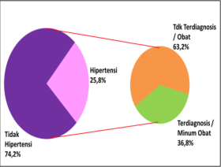
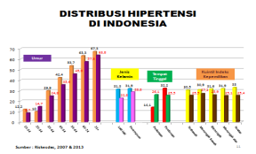
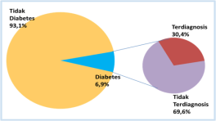
Sumber Riskesdas 2013

Slide 47
PREVALENSI HIPERTENSI DI INDONESIA RISKESDAS 2013
Prevalensi Hipertensi Perseratus Penduduk Di Indonesia Tahun 2007 dan 2013

Slide 48
PREVALENSI STROKE DI INDONESIA RISKESDAS 2013
* Permil

Slide 49
PREVALENSI PJK DI INDONESIA RISKESDAS 2013

Slide 50
PREVALENSI ASMA DI INDONESIA RISKESDAS 2013

Slide 51
PREVALENSI PPOK DI INDONESIA RISKESDAS 2013

Slide 52
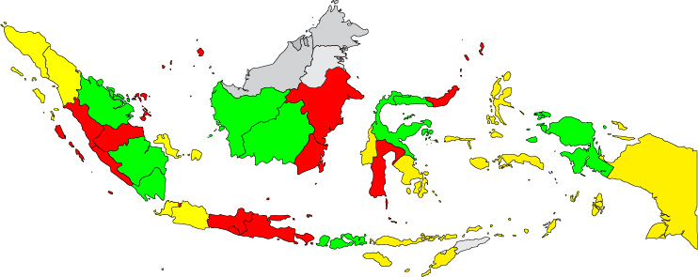
PREVALENSI KANKER DI INDONESIA RISKESDAS 2013
> 1,4 ‰
1,0– 1,4 ‰
0 – 1 ‰

Slide 55
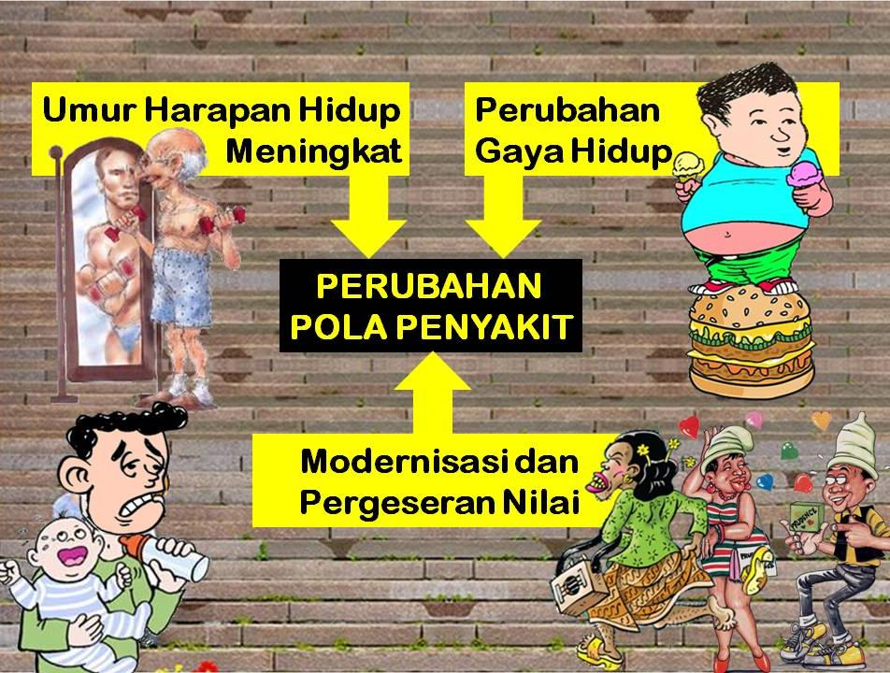

Slide 58
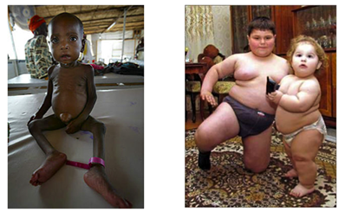
DOUBLE BURDEN

Slide 59
BEBAN GANDA GIZI RISET KESEHATAN DASAR 2013
Kurus
prevalensi gizi kurang pada balita : 19,6%.
Prevalensi kurus dan sangat kurus : 12,1% dan 5,3%.
stunting/pendek balita : 37,2 persen.
Prevalensi BBLR : 10,2 persen.
Prevalensi bayi lahir pendek) : 20,2%.
Gemuk
gemuk pada anak umur 5-12 tahun : 18,8 %, tdd :
. gemuk 10,8 %
. sangat gemuk 8,8 %.
gemuk pada remaja umur 13-15 tahun : 10.8 %
gemuk pada remaja umur 16 – 18 tahun : 7,3 %
dewasa berat obesitas : 15,4 %.

Slide 60
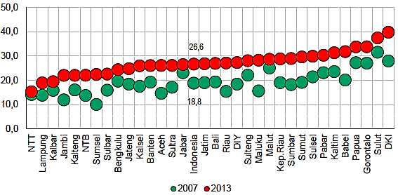
KECENDERUNGAN PREVALENSI OBESITAS SENTRAL PER PROVINSI TAHUN 2007-2013
Sumber: Riskesdas 2013
Notes:
Secara nasional, prevalensi obesitas sentral tahun 2013 adalah 26.6 persen, lebih tinggi dari prevalensi pada tahun 2007 (18,8%). Prevalensi obesitas sentral tertinggi di DKI Jakarta (39,7 %). Sebanyak 18 provinsi memiliki prevalensi obesitas sentral di atas angka nasional, yaitu Jawa Timur, Bali, Riau, DI Yogyakarta, Sulawesi Tengah, Maluku, Maluku Utara, Kepulauan Riau, Sumatera Barat, Sumatera Utara, Sulawesi Selatan, Papua Barat, Kalimantan Timur, Bangka Belitung, Papua, Gorontalo, Sulawesi Utara, dan DKI Jakarta.

Slide 61
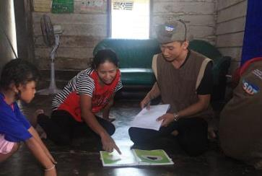
SDT
Studi Diet Total

Slide 62
SURVEI KONSUMSI MAKANAN INDIVIDU (SKMI) 2014
konsumsi kelompok sayur dan olahan serta buah-buahan dan olahan penduduk masih rendah yaitu "hanya" 57,1 gram per orang per hari dan 33,5 gram per orang per hari.
konsumsi sayur dan buah yang dianjurkan oleh WHO, yaitu 400 gram per orang per hari
Sayur dan buah sebenarnya relatif tersedia di masyarakat.

Slide 63
GULA, GARAM, LEMAK
Peraturan Menteri Kesehatan No 30 Tahun 2013 : Pesan kesehatan konsumsi gula lebih dari 50 gram, natrium lebih dari 2000 miligram, atau lemak total lebih dari 67 gram
4,8% penduduk Indonesia mengkonsumsi gula lebih 50 g per orang per hari, ‎6,4 % pria dan 3,1% mengkonsumsi gula lebih dari standar yang ada.
18,3 % mengasup natrium (bentuk garam) diatas batas 2000 mg.
26,5% menkonsumsi lemak di atas batas 67 g : 33 % pria dan 22,7% wanita

Slide 64
PROTEIN
Konsumsi protein hewani terbanyak berasal dari kelompok ikan dan olahan : 78,4 gram per orang per hari.
Konsumsi kelompok daging dan olahan : 42,8 gram per orang per hari,
telur dan olahan : 19,7 gram per orang per hari
susu dan olahan : 6,4 gram per orang per hari,
kelompok jeroan :9 2,1 gram per orang perhari.
Secara umum asupan protein rakyat kita adalah 61,2 gram , angka ini sudah di atas standar yang 58,8 gram‎.

Slide 66
AKTIFITAS FISIK
26,1 % kurang aktifitas fisik
Sedenteri : <3 jam, 33, 9%, ≥ 6 Jam 24,1 %
≥6 jam, semakin bertambah umur semakin menurun tapi meningkat lg setelah 50 tahun
Sedenteri : santai, duduk, berbaring.
Pengurangan sedenteri < 3 jam per hari meningkatkan usia harapan hidup

Slide 68
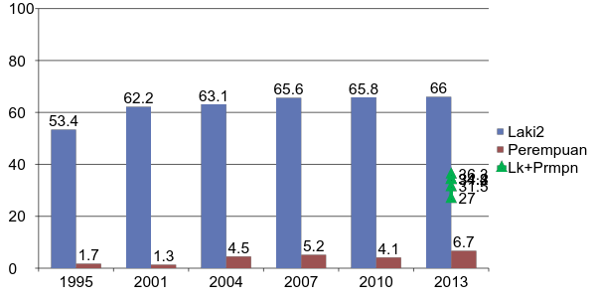
PREVALENSI KONSUMSI TEMBAKAU PADA PENDUDUK USIA > 15 TAHUN
Source: SKRT (1995), SURKESNAS (2001, 2004), RISKESDAS(2007, 2010, 2013)
- Indonesia NIHRD-Litbangkes

Slide 69
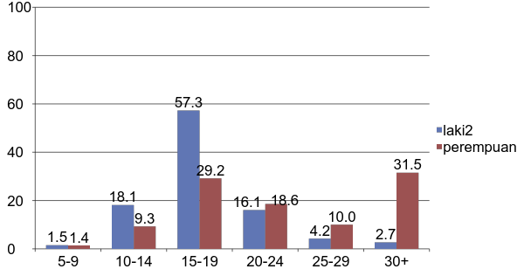
PROPORTION OF START SMOKING BY AGE GROUPS
males
females

Slide 70
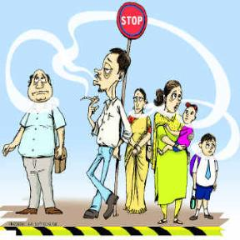
EXPOSURE TO SECONDHAND SMOKE
78.4% adults exposed to tobacco smoke at home
85.4% adults exposed to tobacco smoke in restaurants
51.3% adults exposed to tobacco smoke at the workplace
68.8% teenagers (13-15 yo) exposed to tobacco smoke at homes
78.1% teenagers (13-15 yo) exposed to tobacco smoke outside their homes
Source: GATS, 2011; GYTS, 2009

Slide 71
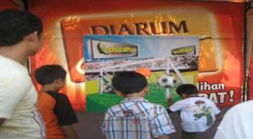
YOUNG GENERATION EXPOSURE TO TOBACCO ADVERTISING, PROMOTION & SPONSORSHIP
89,3 % teenagers (13-15 yo) see tobacco ads billboards
76,6 % teenagers (13-15 yo) see tobacco ads at newspaper / magazine
11,3 % teenagers (13-15 yo) have merchandises with tobacco industry logos
7,7 % teenagers (13-15 yo) ever received free cigarettes
Source: GYTS, 2009

Slide 72
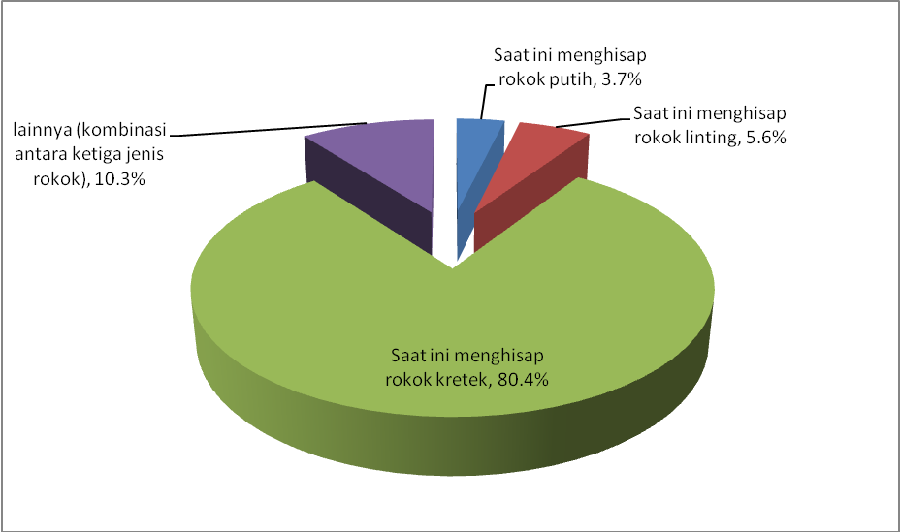
PREVALENCE (%) OF CIGARETTE TYPES AMONG AGED >= 15 TAHUN IN INDONESIA IN 2011
White cigarette (3.7%)
Hand rolled cigarette (5.6%)
Combination (10.3%)
Kretek cigarette (80.4%)
Sumber: Global Adult Tobacco Survey (GATS) 2011 (NIHRD)

Slide 73
Notes:
Kondisi penyakit antara umumnya tidak memberikan gejala. Faktor risiko ini bisa dikendalikan karena itu perlu dideteksi dan diintervensi secara dini agar tidak berlanjut menjadi fase akhir terjadinya PJK, Stroke, DM, Ginjal kronik, Kanker, PPOK yang akan memberikan beban biaya kesehatan sangat mahal. Untuk itu pengendalian PTM lebih difokuskan pada faktor risiko perilaku dan penyakit antara. Namun fase akhir penyakit tetap menjadi perhatian penanggulangan.

Slide 74
PELAYANAN KESEHATAN PTM DENGAN PENDEKATAN SIKLUS HIDUP
Pelayanan Lansia
Perilaku Cerdik
Diet sehat
Aktivitas Fisik
Posbindu PTM
Posyandu lansia
Deteksi Dini dan
Monitoring
faktor risiko PTM
Pelayanan bagi Dewasa
1000 hari pertama kehidupan
Pelayanan bagi anak Sekolah dan Remaja
Pelayanan bagi bayi dan balita
Perilaku Cerdik
Diet sehat gizi seimbang
Aktivitas Fisik
Posbindu PTM
Deteksi Dini dan Monitoring faktor risiko PTM
Deteksi dini kanker leher rahim dan payudara (wanita usia 30 – 50 th)
UBM
Pelayanan ibu hamil dan Ibu Menyusui
Pelayanan
PUS & WUS
Penjaringan
Imunisasi Anak Sekolah
UKS (Cerdik Di Sekolah)
PMT (Diet sehat gizi seimbang)
Aktivitas Fisik
Pencegahan merokok
Konseling: Gizi HIV/AIDS, NAPZA dll
Kespro remaja
Fe
ASI eksklusif
Imunisasi dasar lengkap
Pemberian makan / PMT
(diet sehat gizi seimbang)
Penimbangan
Vit A
MTBS
Pemantauan pertumbuhan & perkembangan
Pemeriksaan dan Monitoring TD
Deteksi dini dan Monitoring faktor risiko PTM
Diet sehat
Konseling
Skrining pra nikah
Monitoring faktor risiko PTM
Notes:
Semua program pelayanan kesehatan harus didasarkan pada konsep pendekatan siklus hidup dengan tujuan jangka panjang adalah sehat sampai memasuki lanjut usia
Pendekatan siklus hidup dalam pelayanan kesehatan mempunyai makna bahwa proses penuaan merupakan proses sepanjang hayat
dimulai semenjak dalam kandungan dan berlanjut sampai memasuki usia lanjut.
Jadi harus diperhatikan bagaimana seseorang dapat menerapkan gaya hidup sehat dan beradaptasi dengan perubahan sesuai dengan pertambahan usia disepanjang siklus kehidupannya .

Slide 75
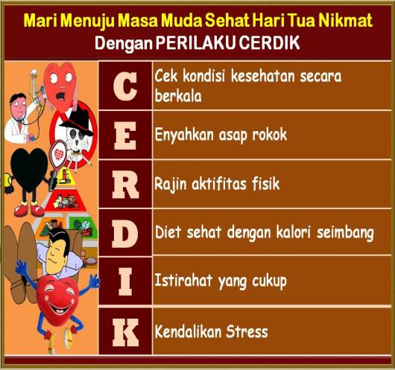
PENINGKATAN GAYA HIDUP SEHAT
UNTUK TERHINDAR DARI RISIKO PTM

Slide 76
Pemberdayaan Masyarakat
Kegiatan Bindu PTM
Kegiatan
Bindu PTM
Sekolah
POSBINDU PTM
Tempat Kerja
Monitoring :
Obesitas
Hipertensi
Hiperglikemi
Hiperkolesterol
Pem.Klinis Payudara
Faktor lain
KIE
Aktifitas Fisik
Sarasehan
Konseling :
Diet,
Stop merokok
Stress
Self Care
JEMAAH HAJI /KBIH
Aktifitas bersama :
RUMAH SEHAT DESA
PO Bus /Terminal
Rumah sehat desa
Tempat Umum / Mall
Notes:
Saat ini di Indonesia terdapat 1114 Posbindu PTM yang tersebar di 29 Propinsi,. Diharapkan di semua Kelurahan dapat menyelenggarakan kegiatan Posbindu PTM sebagai bentuk mawas diri dari masyarakat terhadap faktor risiko PTM.
Diharapkan di fasilitas umum seperti hotel, apotik, mall, perkantoran, terminal, pelabuhan dll dapat tersedia fasilitas penyelenggaraan kegiatan Posbindu PTM. Sehingga masyarakat dapat selalu mawas diri terhadap faktor risiko PTM.
Pemda/industri/swasta/organisasi/sektor lainnya diharapkan dapat ikut memfasilitasi kegiatan Posbindu PTM

Slide 77
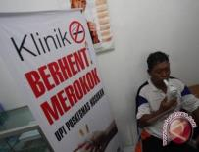
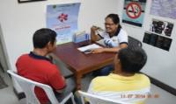
LAYANAN UPAYA BERHENTI MEROKOK
Fokus pada Fasyankes Tingkat Pertama:
membantu perokok untuk berhenti merokok (konseling)
membangun motivasi
Menciptakan lingkungan yang mendukung
Fokus pada Fasyankes Rawat Tingkat Lanjut:
Konseling lanjutan
Pengobatan spesialistik
Notes:
Selain itu, juga diharapkan agar Bapak dan ibu sekalian dapat melaksanakan Pelayanan Berhenti Merokok. Layanan Berhenti merokok merupakan upaya prevebtif untuk mencegah penyakit PTM terutama yang disebabkan oleh rokok.
Fokus pelaksanaan dilakukan pada Fasyankes Tingkat Pertama:
membantu perokok untuk berhenti merokok (konseling)
membangun motivasi
Menciptakan lingkungan yang mendukung
Kegiatan layanan berhenti merokok pada tingkat pertama diharapkan dilaksanakan secara terintegrasi dengan layanan penyakit tidak menular lainnya.
Bila pada fasyankes tingkat pertama tidak berhasil atau menemukan penyulit, maka dapat dilakukan rujukan ke Fasyankes tingkat lanjut
Fasyankes Rawat Tingkat Lanjut:
Konseling lanjutan
Pengobatan spesialistik

Slide 78
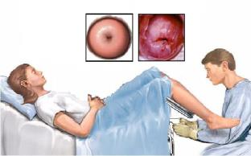
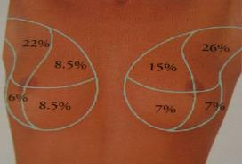
Deteksi Dini Kanker
KANKER PAYUDARA
KANKER LEHER RAHIM
Penemuan Dini Kanker Pada Anak
Pemeriksaan SADARI
&
CBE (Clinical Breast Examination)
DILAKSANAKAN SECARA KOMPREHENSIF
Metode IVA
(Inspeksi Visual Asam Asetat)
SVA (Single Visite Approach) IVA + Treat (krioterapi)
Integrasi dengan IMS, KB dan PKK
DOWN STAGING
KANKER PAYUDARA
Retinoblastoma
Leukemia
Osteosarcoma
Limfoma Malignum
Neuroblastoma
Nasofaring
DETEKSI DINI KANKER PADA ANAK

Slide 79
Corporate Governance
Prof Tjandra Yoga Aditama

Slide 80
Menurut FCGI (Forum for Corporate Governance in Indonesia) :
Yaitu separangkat peraturan yang mengatur hubungan yang berkaitan dengan hak-hak dan kewajiban dari :
pemegang saham,
pengurus (pengelola) perusahaan,
pihak kreditor,
pemerintah,
karyawan, serta
para pemegang kepentingan intern dan ekstern lainnya .

Slide 81
Dengan kata lain…….
Corporate Governance → Suatu sistem yang mengatur dan mengendalikan perusahaan.
Dengan TUJUAN → menciptakan nilai tambah bagi semua pihak yang berkepentingan (stakeholders).

Slide 82
Menurut IICG (The Indonesian Institute for Corporate Governance)
Yaitu Proses dan struktur yang ditetapkan dalam menjalankan perusahaan, dengan tujuan utama meningkatkan nilai pemegang saham dalam jangka panjang, dengan tetap memperhatikan kepentingan stakeholders yang lain.

Slide 83
Corporate Governance
Primarily concerned with public listed companies i.e. those listed on a Stock Exchange
Focused on preventing corporate collapses such as Enron, Polly Peck and the Maxwell companies

Slide 84
Corporate Governance Parties
Shareholders – those that own the company
Directors – Guardians of the Company’s assets for the Shareholders
Managers who use the Company’s assets

Slide 85
PENTINGNYA GCG
Menjamin keputusan strategik dapat dilakukan dengan benar dan efektif.
Mencegah terjadinya benturan kepentingan (conflicts of interest) berbagai pihak
Menjaga agar kepentingan manajer puncak selalu sejalan dengan kepentingan stakeholders.

Slide 86
PRINSIP UTAMA GCG
Transparancy → Keterbukaan
Accountability → Akuntabilitas
Independency → Independen
Fairness → Kewajaran
Stakeholders → Pihak yg berkepentingan

Slide 87
Four Pillars of Corporate Governance
Accountability
Fairness
Transparency
Independence

Slide 88
Accountability
Ensure that management is accountable to the Board
Ensure that the Board is accountable to shareholders

Slide 89
Akuntabilitas
Perusahaan harus memiliki ukuran kinerja dan ada sistem check and balance dalam pengelolaan perusahaan
Untuk itu perusahaan harus menjamin dilaksanakannya ketentuan-ketentuan yang berlaku dan menjadi good corporate citizen yang peduli pada lingkungan dan melaksanakan tanggungjawab sosial.

Slide 90
Fairness
Protect Shareholders rights
Treat all shareholders including minorities, equitably
Provide effective redress for violations

Slide 91
Kewajaran
Perusahaan harus memperhatikan seluruh kepentingan stakeholders berdasarkan azas kesetaraan dan kewajaran (equal treatment)

Slide 92
FAIRNESS
Auditor is a refree
No information assimetry
Moral hazard
Equal treatment to all parties
Need exercise

Slide 93
Transparency
Ensure timely, accurate disclosure on all material matters, including the financial situation, performance, ownership and corporate governance

Slide 94
Transparan
Dapat mengungkapkan atau memberikan informasi tepat waktu, memadai, jelas dan akurat yang mudah diakses oleh stakeholders sesuai dengan haknya.
Kebijakan perusahaan terutama yang menyangkut hal-hal strategis harus tertulis dan dikomunikasikan kepada stakeholders
Menetapkan tanggungjawab yang jelas dari masing-masing organ perusahaan yang selaras dengan visi, misi, strategi dan sasaran usaha

Slide 95
Independence
Procedures and structures are in place so as to minimise, or avoid completely conflicts of interest
Independent Directors and Advisers i.e. free from the influence of others

Slide 96
Independen
Artinya dalam mengambil keputusan, perusahaan harus obyektif dan bebas dari segala tekanan dari siapapun serta bebas dari conflict of interest.

Slide 97
Independensi
Untuk melancarkan pelaksanaan asas GCG, perusahaan harus dikelola secara independen sehingga masing-masing organ perusahaan tidak saling mendominasi dan tidak dapat dintervensi oleh pihak lain

Slide 98
PRINSIP GOOD CORPORATE GOVERNANCE
TRANSPARENCY
ACCOUNTABILITY
RESPONSIBILITY
INDEPENDENCY
FAIRNESS

Slide 99
Responsibility
Perusahaan harus mematuhi peraturan perundang-undangan serta melaksanakan tanggung jawab terhadap masyarakat dan lingkungan sehingga dapat terperlihara kesinambungan usaha dalam jangka panjang dan mendapat pengakuan sebagai good corporate citizen

Slide 100
Stakeholders
Perusahaan memberikan kesempatan kepada seluruh stakeholders untuk memberikan masukan dan menyampaikan pendapat bagi kepentingan perusahaan serta mempunyai akses informasi sesuai dengan prinsip keterbukaan

Slide 101
Stakeholders
Sustainability recognizes stakeholder rights i.e. the rights of interested parties e.g. employees, the community, suppliers, customers etc.
Encourage co-operation between the company and its stakeholders in creating wealth, jobs and economic stability

Slide 102
Sustainability
‘development that meets the needs
of the present without compromising
the ability of future generations
to meet their own needs’

Slide 103
Business Ethics
Established values and principles a company uses to inform and conduct its activities
Should permeate a company’s culture and drive its strategy, business goals, policies and activities
Usually found in a code of ethics

Slide 104
TATA KELOLA RS UU NO 44 TH 2009 TENTANG RUMAH SAKIT
MATERI
BAB IX
PENYELENGGARAAN
BagianKesatu
Pengorganisasian
Pasal 33
1) Setiap Rumah Sakit harus memiliki organisasi yang efektif, efisien, dan akuntabel.
PENJELASAN
Ayat (1)
Organisasi Rumah Sakit disusun dengan tujuan untuk mencapai visi dan misi Rumah Sakit dengan menjalankan tata kelola perusahaan yang baik (Good Corporate Governance) dan tata kelola klinis yang baik (Good Clinical Governance).

Slide 105
Bagian Kedua
Pengelolaan Klinik
Pasal 36
Setiap Rumah Sakit harus menyelenggarakan tata kelola Rumah Sakit dan tata kelola klinis yang baik.
Tata kelola rumah sakit yang baik adalah penerapan fungsi-fungsi manajemen Rumah Sakit yang berdasarkan prinsip-prinsip tranparansi, akuntabilitas, independensi dan responsibilitas, kesetaraan dan kewajaran.
Tata kelola klinis yang baik adalah penerapan fungsi manajemen klinis yang meliputi kepemimpinan klinik, audit klinis, data klinis, resiko klinis berbasis bukti, peningkatan kinerja, pengelolaan keluhan, mekanisme monitor hasil pelayanan, pengembangan profesional, dan akreditasi rumah sakit.

Slide 106
HOSPITAL GOVERNANCE EVOLVED IN THREE STAGES :
1. THE HONORIFIC – PHILANTHROPIC STAGE ( THE EMPHASIS IS ON FUND RAISING )
2. THE TRANSITION STAGE ( THE EMPHASIS IS ON EDUCATION )
3. THE ACTIVE – EFFECTIVE STAGE ( THE EMPHASIS IS ON BOARD EFFECTIVENESS AND SELF – EVALUATION )

Slide 108
GOVERNING BOARD
THE GOVERNING BOARD IS THE ULTIMATE AUTHORITY OF THE HOSPITAL AND PROVIDES OVERSIGHT AND DIRECTION FOR THE PLANNING,OPERATION, AND EVALUATION OF ALL PROGRAMS, SERVICES, AND ACTIVITIES.
IT ALSO HIRES AND MONITORS THE CHIEF EXECUTIVE OFFICER

Slide 109
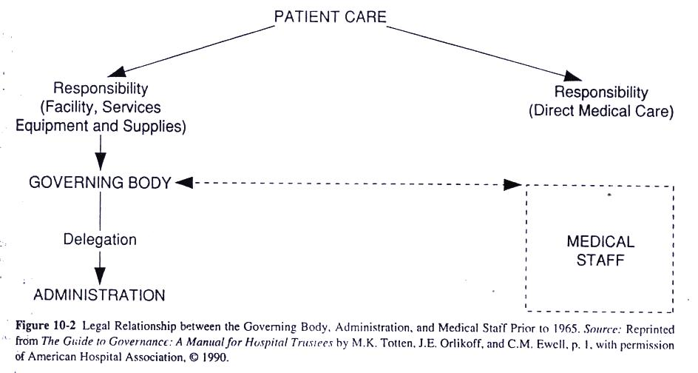

Slide 110
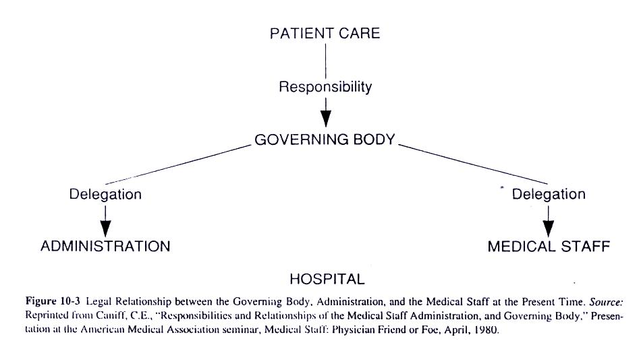

Slide 111
DEWAN PENGAWAS RS – PENGAWAS INTERNAL (GOVERNING BODY)
a.menentukan arah kebijakan
b.mengawasi pelaksanaan rencana strategis;
c.mengawasi pelaksanaan kendali mutu dan kendali biaya;
Mengawasi dan menjaga hak dan kewajiban pasien;
Mengawasi dan menjaga hak dan kewajiban Rumah Sakit;
Mengawasi kepatuhan penerapan etika Rumah Sakit,
ETIKA PROFESI dan peraturan-perundangundangan SJSN/JKN

Slide 112
Clinical Governance
Clinical Governance is the framework through which the hospital is accountable for continuous improvements in services and quality creating an environment of clinical excellence.
It is a patient-centred approach to care that is accountable in providing a safe, high quality service in an open and questioning environment.
The key components of Clinical Governance are:
Clear lines of responsibility and accountability for the overall quality
of clinical care
A comprehensive programme of quality improvement activities
Clear policies aimed at managing risk
(WA CLINICAL GOVERNANCE)

Slide 113
CLINICAL GOVERNANCE
“framework through which NHS organisations are accountable for continually improving the quality of their services and safeguarding high standards of care by creating an environment in which excellence in clinical care will flourish.” (Scally, G., Donaldson, L.J. British Medical Journal 1998; 317: 61- 65)

Slide 114
Alternatively....(2)
Clinical Governance “encapsulates an organisation’s statutory responsibility for the delivery of safe, high quality patient care and it is the vehicle through which that accountable performance is made explicit and visible.” (Halligan, Prof. A. Clinical Governance: assuring the sacred duty of trust to patients. Clinical Governance Support Team: 2005)

Slide 115
Alternatively... (3)
Managerial and clinical leadership and accountability, as well as the organisation’s culture, systems and working practices, ensure that quality assurance, quality improvement and patient safety are central components of all activities of the health care organisation.

Slide 116
Seven pillars of clinical governance
Service user, carer and public involvement
Clinical effectiveness
Clinical risk management
Education, training and development
Use of information
Staffing and staff management
Clinical audit

Slide 117
Four Pillars of Clinical Governance
1. Patient Value and Engagement
This pillar focuses on communicating bi-directionally with patients and patient support groups. Patients’ experiences should be the fundamental source of the definition of “quality.”
2. Professional Development and Credentialing
This pillar emphasises continuing professional development for all
healthcare workers and also privileging and re-privileging
Risk Management
This pillar concentrates on minimising clinical risk and improving patient safety through identification and reduction of potential risks and examination of adverse incidents for etiology factors and trends within and across services.
Professional Evaluation
Information on clinical outcomes is key to improvement and accountability. This pillar centers on tools such as promulgation of clinical standards, establishment of clinical indicators and clinical audit. The intention is to establish a culture of awareness, accountability and responsibility.
IOM : quality as the extent to which health services increase the likelihood of
desired health outcomes and are consistent with current professional knowledge (evidence based medicine).

Slide 118
KOMITE MEDIK DAN
clinical governance
Salah satu pilar pelayanan medis adalah clinical governance, dengan unsur staf medis yang dominan.
Rumah sakit harus menerapkan model komite medik yang menjamin tata kelola klinis (clinical governance) untuk melindungi pasien.
Untuk menjamin agar komite medik berfungsi dengan baik, organisasi dan tata laksana komite medik dituangkan dalam peraturan internal staf medis (medical staff bylaws)

Slide 119
BAGAIMANA KOMITE MEDIK MENJAMIN
TATA KELOLA KLINIS (CLINICAL GOVERNANCE)
UNTUK MELINDUNGI PASIEN MELALUI PELAYANAN YANG PROFESIONAL. ?
Setiap staf medis dikendalikan dengan :
mengatur kewenangan klinis nya (clinical privilege-DELINIATION) .
Proses kridensial dan rekredensial
Pengaturan kewenangan klinis tersebut dilakukan dengan :
mekanisme pemberian izin untuk melakukan pelayanan medis (entering
to the profession), pakta intergritas ( fraud )
kewajiban memenuhi syarat-syarat kompetensi dan perilaku tertentu untuk mempertahankan kewenangan klinis tersebut (maintaining professionalism),
3. dan pencabutan izin (expelling from the profession).
Untuk melindungi keselamatan pasien, komite medik di rumah sakit harus memiliki ketiga mekanisme diatas.
Dokumentasi syarat untuk melakukan pelayanan medis tersebut disebut sebagai “buku putih” (white paper)
Fungsi lain di luar ketiga fungsi di atas dilaksanakan oleh kepala/direktur
rumah sakit.

Slide 120
HOSPITAL BYLAWS

Slide 121
BYLAWS
Inggris Kuno
By bisa berarti town, sehingga bylaws berarti
peraturan kota atau peraturan setempat.
Oxford dictionary
Regulasi yang dibuat oleh local authority atau korporasi.
Webster’s dictionary
Peraturan yang digunakan oleh organisasi (mis. klub atau kotapraja) yang utamanya untuk tata -kelola anggota dan berbagai urusan organisasi.

Slide 122
Wharton
UU, peraturan, regulasi, perintah dan konstitusi korporasi guna tatakelola anggota-anggotanya.
Hospital Bylaws akan memiliki kekuatan mengikat sepanjang tidak bertentangan dengan hukum, kelaziman, tujuan baik serta hal-hal yang dilarang.
Black’s law dictionary
Hak-hak dan kewajiban-kewajiban bagi semua pegawai, orang-orang ataupun grup yang berada dalam struktur korporasi serta menyediakan aturan tentang hal-hal rutin (misalnya rapat-rapat dsbnya).

Slide 123
CIRI BYLAWS
 Bersifat abstrak, umum (general principles)
dan pasif.
 Sebagai dasar bagi pembuatan rules & regulati-
ons (peraturan rumah sakit).
 Disahkan oleh governing body (sebagai pemegang
otoritas tertinggi yang mewakili pemilik).
CIRI RULES AND REGULATIONS
 Bersifat lebih konkrit, lebih spesifik dan lebih
operasional.
 Untuk keperluan implementsi dari general princi-
ples yang ada didalam bylaws.
 Disahkan oleh Direktur.

Slide 124
HOSPITAL BYLAWS:
Menetapkan & mengatur fungsi, kewajiban, wewenang, hubungan fungsional dan hubungan tanggung jawab antara :
Governing Body (owner), Chief Executive Officier (CEO), dan Medical Staff Organization → “Three-Legged Stool”

Slide 125
DEFINISI HOSPITAL BYLAWS:
“Peraturan intern dan ketentuan yang dibuat sendiri oleh rumah sakit untuk mengatur tingkah laku atau perbuatan.
Peraturan intern tersebut merupakan kerangka hukum dan manajerial yang menjadi acuan bagi rumah sakit dalam mencapai tujuannya.”
KEPUTUSAN MENTERI KESEHATAN REPUBLIK INDONESIA NOMOR : 772/MENKES/SK/VI/2002 TENTANG PEDOMAN PERATURAN INTERNAL RUMAH SAKIT (HOSPITAL BYLAWS)

Slide 126
HOSPITAL BYLAWS :
“Tailor made” untuk tiap Rumah Sakit
Merupakan konstitusi Rumah Sakit
Ditetapkan oleh pemilik
Menjamin terlaksananya “Good Corporate governace” dan “Good Clinical governance”

Slide 127
HOSPITAL BYLAWS TERDIRI DARI :
CORPORATE BYLAWS
MEDICAL STAFF BYLAWS

Slide 128
CORPORATE BYLAWS
 The role and purpose of the hospital.
 The duties and responsibilities of the GB.
 The mechanism for selecting members of the GB.
 The GB’s organizational structure.
 The relationship between the GB and the hospital
chief executive officer and the medical staff.
 The requirement for establishment of medical staff.
 The requirement for the establishment of auxiliary
organizations.
 Mechanism for adopting the governing body
bylaws.
 Mechanism for review and revision of bylaws.
(Blum, J, D,. 2001)

Slide 129
MEDICAL STAFF BYLAWS
1. Tujuan, otoritas staf klinik, keanggotaan,
katagori keanggotaan, hak-hak klinik (clinical
privileges), keanggotaan non-dokter dsb.
2. Penanganan terhadap performance profesional dan
etik dibawah standar (tindakan korektif, skorsing,
prosedur persidangan dan banding).
3. Rincian mengenai departemen klinik, komite klinik,
rapat-rapat (meeting) serta kebijakan menyangkut
hal-hal yang bersifat rahasia.
4. Prinsip-prinsip umum menyangkut admisi, otopsi,
informed consent, layanan emergensi, rekam medik
dan kebijakan mengenai operasi.
(Blum, J, D,. 2001)

Slide 130
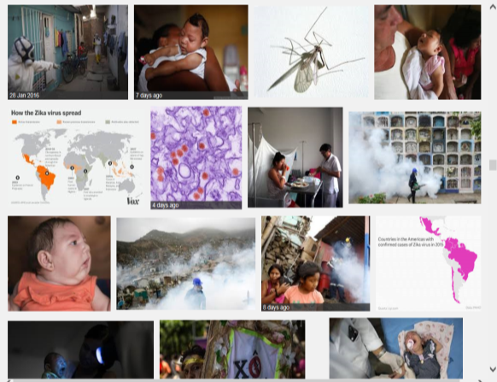
TERIMAKASIH

